Slide 1


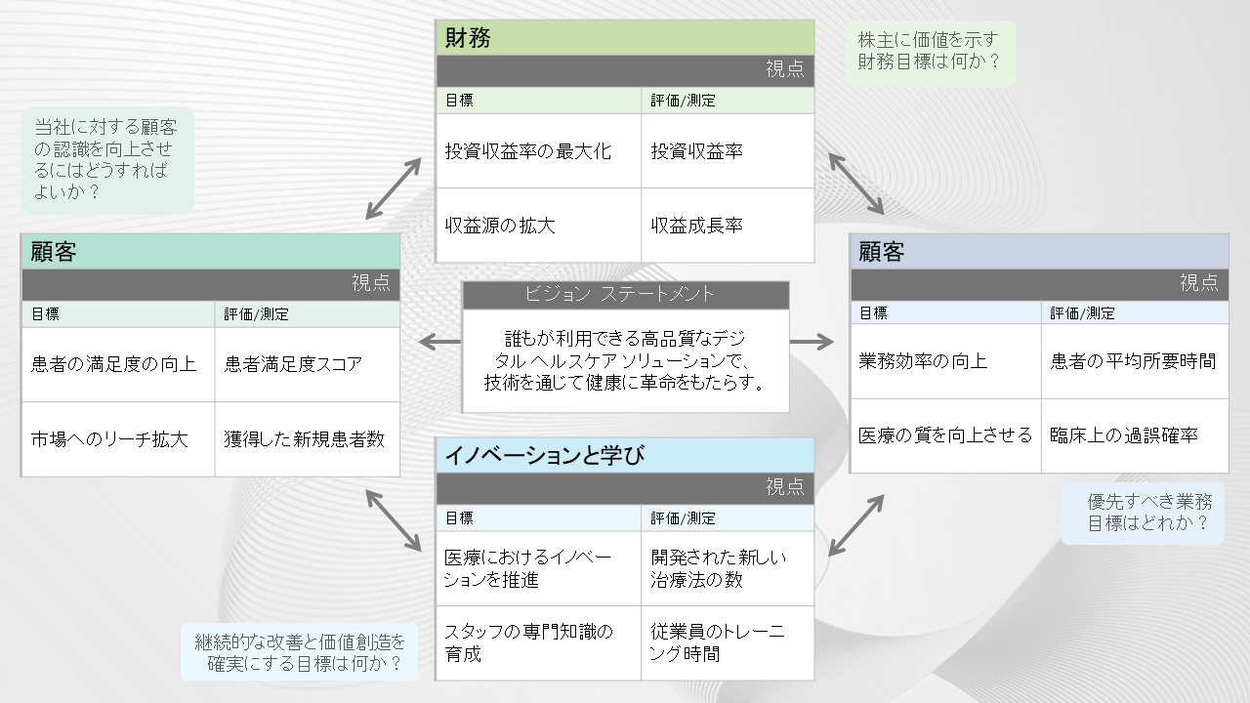
バランス スコアカード KPI テンプレート
このテンプレートを使うタイミング: このバランス スコアカード テンプレートは、さまざまなビジネス分野で明確な目標と KPI を確立して伝達することを目指す組織向けに作られています。このテンプレートは、戦略的プランニング セッションでリーダーがビジョンを定義し、測定可能な結果と整合させる際に特に便利です。すべてのレベルのチームがこのテンプレートを利用して、目標が組織の全体的な方向性をサポートしていることを確認できます。
テンプレートの主な機能: このテンプレートには、バランス スコアカードの中核領域 (財務、顧客、内部プロセス、イノベーションと学び) を表す 4 つの異なる色付きのブロックがあります。各ブロックには、目標とそれに対応する評価/測定を追加するスペースがあり、KPI と望ましい結果を結び付けることができます。テンプレートの中心はビジョン ステートメントのためのスペースです。ビジョン ステートメントはすべての領域を結び付け、目標と評価/測定の背後にある戦略的な意図を強化します。

Slide 2
財務
視点
目標 | 評価/測定
投資収益率の最大化 | 投資収益率
収益源の拡大 | 収益成長率
株主に価値を示す財務目標は何か？
当社に対する顧客の認識を向上させるにはどうすればよいか？
顧客
視点
目標 | 評価/測定
患者の満足度の向上 | 患者満足度スコア
市場へのリーチ拡大 | 獲得した新規患者数
顧客
視点
目標 | 評価/測定
業務効率の向上 | 患者の平均所要時間
医療の質を向上させる | 臨床上の過誤確率
ビジョン ステートメント
誰もが利用できる高品質なデジ タル ヘルスケア ソリューションで、 技術を通じて健康に革命をもたらす。
イノベーションと学び
視点
目標 | 評価/測定
医療におけるイノベー ションを推進 | 開発された新しい 治療法の数
スタッフの専門知識の 育成 | 従業員のトレーニ ング時間
優先すべき業務目標はどれか？
継続的な改善と価値創造を確実にする目標は何か？

Slide 3
財務
視点
目標 | 評価/測定
株主に価値を示す財務目標は何か？
当社に対する顧客の認識を向上させるにはどうすればよいか？
顧客
視点
目標 | 評価/測定
顧客
視点
目標 | 評価/測定
ビジョン ステートメント
イノベーションと学び
視点
目標 | 評価/測定
優先すべき業務目標はどれか？
継続的な改善と価値創造を確実にする目標は何か？

Slide 4
免責条項 Smartsheet がこの Web サイトに掲載している記事、テンプレート、または情報などは、あくまで参考としてご利用ください。Smartsheet は、情報の最新性および正確性の確保に努めますが、本 Web サイトまたは本 Web サイトに含まれる情報、記事、テンプレート、あるいは関連グラフィックに関する完全性、正確性、信頼性、適合性、または利用可能性について、明示または黙示のいかなる表明または保証も行いません。かかる情報に依拠して生じたいかなる結果についても Smartsheet は一切責任を負いませんので、各自の責任と判断のもとにご利用ください。

